Slide 1
아키텍처 정의서
Version 1.1
2015.09.01

Slide 2
제/개정 이력
문서 정보
구분 | 소속 | 이름 | 일자 | 서명
작성 | 한화 S&C | 장현규 | 2015.08.25
검토
승인
제/개정 이력
No | 버전 | 제/개정 내용 | 개정 위치 | 제/개정 일자 | 제개정자
1 | 1.0 | 제정 |  | 2015.08.25 | 장현규
2 | 1.1 | 기술아키텍쳐 보완 |  | 2015.09.01 | 장현규

Slide 3
목 차
아키텍쳐 설계 개요
솔루션 요구사항
하드웨어 구성
소프트웨어 구성
어플리케이션 아키텍쳐
시스템 보안방안
장애 대비 방안

Slide 4
1. 아키텍쳐 설계 개요
1.1 아키텍쳐 고려사항
시스템 구현 범위를 고려하여 구축을 위해 필요한 하드웨어, 소프트웨어 항목을 식별하고, 항목별 구성방안을 정의함
Architecture 설계 시 고려사항
서버
비콘 플랫폼
빅데이터 플랫폼
스마트 MICE
IDC 가상 서버 구성
주요 서버 HA
확장 가능 구성 (scale out)
Multi-tenancy
서버 모듈 재사용
내재화 대상
오픈소스기반의 외부 솔루션 설치
배치 처리
실시간 처리
외부 솔루션 도입 후 커스터마이징
비콘플랫폼을 사용

Slide 5
2. 솔루션 요구사항
업무 영역별 요구사항 및 범위를 기반으로 ERP 구축을 위해 필요한 솔루션들을 정의함
구분
주요 업무 요구사항
적용 솔루션
위치기반 플랫폼
대상 영역 맵 제공, POI 정의, Geofencing 정의, 비콘 매핑
p-Beacon Indoor LBS 기반 커스터마이징
단말 위치 인식, 이벤트 처리
p-Beacon Indoor LBS SDK 기반 커스터마이징
신호 정규화, 위치 측위
p-Beacon Indoor LBS SDK
빅데이터 플랫폼
사후 분석 처리
카디날정보기술 Khiron + 개발
실시간 분석 처리
카디날정보기술 LeoPhant + 개발
관리, 모니터링, 사용자 UI
오픈소스기반 모니터링툴, 개발
스마트 MICE
참관객, 참여기업, 관리
모전스랩 오렌지코코넛 기반 커스터마이징
모바일 티켓 발급 및 전시회 입장관리
모바일 Push 메시지 및 이벤트 관리
Beacon을 이용한 위치기반 서비스(부스방문 체크 및 Alert 메시지,
현장등록 가이드)

Slide 6
3. 하드웨어 구성
3.1 하드웨어 구성도 (운영)
외부망
DMZ
내부망
Legacy
Application 서버군
L-A1-#1
spa1
8c/32G/1000GB
IP-TBD
COEX
L-G-#1
spg1
4c/8G/200GB
IP-TBD
Mobile
Devices
LBS Platform 서버
COEX 서버
Big Data 서버군
L-A1-#2
spa2
8c/32G/1000GB
IP-TBD
L-B1-#1
spd1
8c/64G/8000GB
IP-TBD
L-B1-#2
spd2
8c/64G/8000GB
IP-TBD
Gateway
LB
(L4)
Big Data 서버
Big Data 서버
LBS Platform 서버
L-A1-#3
spa3
8c/32G/1000GB
IP-TBD
L-B1-#3
spd3
8c/64G/8000GB
IP-TBD
L-B1-#4
spd4
8c/64G/8000GB
IP-TBD
L-G-#2
spg2
4c/8G/200GB
IP-TBD
PC
Browser
LBS Platform 서버
Big Data 서버
Big Data 서버
Gateway
L-A2-#1
spa4
8c/32G/1000GB
IP-TBD
L-B2-#1
spdm1
4c/16G/1000GB
IP-TBD
OCN 서버
Big Data Mgmt 서버
주) 본 구성도는 아키텍처 설계 시 변경될 수 있음
(구성도 상 Spec. 은 최소 사양이며, Vendor가 제공하는 구성 방식을 따름)
1G outbound 7,000,000

Slide 7
3. 하드웨어 구성
3.1 하드웨어 구성도 (개발/테스트)
외부망
DMZ
내부망
L-B1-#1
dpdev1/8c/32G/800GB
172.16.4.86
L-A1-#1
adev1/4c/16G/200GB
172.16.4.89
Big Data/Khiron
Mobile
Devices
L-G-#1
gdev/4c/8G/200GB
128.134.13.94
L-B1-#2
dpdev2/8c/32G/800GB
172.16.4.87
Big Data Mgmt
LBS Platform
L-A2-#2
adev2/4c/16G/200GB
172.16.4.90
Gateway
Big Data/Khiron
OCN
L-B1-#3
dpdev3/8c/32G/800GB
172.16.4.88
LBS Platform
Big Data/LeoPhant
주) 본 구성도는 아키텍처 설계 시 변경될 수 있음(구성도 상 Spec. 은 최소 사양이며, Vendor가 제공하는 구성 방식을 따름)

Slide 8
3. 하드웨어 구성
3.2 하드웨어 주요사양
운영계
개발계
용도 | 형태 | 수량 | 세부사항
Gateway 서버 | Cloud (VM) | 2 | CPU : 2.4GHz (4core) Memory : 8GB HDD : 200GB NIC :
LBS Platform 서버 | Cloud (VM) | 3 | CPU : 2.4GHz (8core) Memory : 32GB HDD : 1000GB NIC :
OCN 서버 | Cloud (VM) | 1 | CPU : 2.4GHz (8core) Memory : 32GB HDD : 1000GB NIC :
BigData Management 서버 | Cloud (VM) | 1 | CPU : 2.4GHz (8core) Memory : 64GB HDD : 1000GB NIC :
BigData Solution 서버 | Cloud (VM) | 4 | CPU : 2.4GHz (8core) Memory : 64GB HDD : 8000GB NIC :
용도 | 형태 | 수량 | 세부사항
Gateway 서버 | Cloud (VM) | 1 | CPU : 2.4GHz (4core) Memory : 8GB HDD : 200GB NIC :
LBS Platform 서버 BigData Management 서버 | Cloud (VM) | 1 | CPU : 2.4GHz (4core) Memory : 16GB HDD : 200GB NIC :
OCN 서버 | Cloud (VM) | 1 | CPU : 2.4GHz (4core) Memory : 16GB HDD : 200GB NIC :
BigData Solution 서버 | Cloud (VM) | 3 | CPU : 2.4GHz (8core) Memory : 32GB HDD : 800GB NIC :

Slide 9
3. 하드웨어 구성
3.2.1 Gateway 서버
1. 환경구성
3. 사용자 및 Product 계정
용도 | 구분 | IP | HOSTNAME | 수량
Gateway 서버 | 운영계 |  | spg1 spg2 | 2대
 | 개발계 | 128.134.135.94 | gdev | 1대
용도 | 구분 | User ID | Group ID | UID | GID | HomeDIR
Gateway 서버 | 운영계
 | 개발계 | dev1 | dev1 | 1000 | 1000 | /home/dev1
2. 운영체계구성
구분 | 설명 | 비고
OS | CentOS 7.1
설치 S/W | WebServer : Nginx 1.8.0 SSH BFA : fail2ban
파일시스템
서버포트 | 80,8080(WEB-HTTP) 443(WEB-HTTPS)
커널파라미터 | 변경사항 없음.
TCP/IP 파라미터 | 변경사함 없음.
개발계 URL | http://playgdev.hsnc.co.kr
운영계 URL | http://playg.hsnc.co.kr | 10월중순적용

Slide 10
3. 하드웨어 구성
3.2.2 LBS Platform 서버
1. 환경구성
3. 사용자 및 Product 계정
용도 | 구분 | IP | HOSTNAME | 수량
LBS Platform 서버 | 운영계 |  | spa1 spa2 spa3 | 3대
 | 개발계 | 172.16.4.89 | adev1 | 1대
용도 | 구분 | User ID | Group ID | UID | GID | HomeDIR
LBS Platform 서버 | 운영계
 | 개발계 | dev1 | dev1 | 1000 | 1000 | /home/dev1
2. 운영체계구성
구분 | 설명 | 비고
OS | CentOS 7.1
설치 S/W | WAS : Tomcat 7.0.64 DB : MySQL 5.6 Oracle JDK 1.7.0_51 SSH BFA : fail2ban
파일시스템
서버포트 | 8080(WEB-HTTP),443(WEB-HTTPS),3306(MySQL) | 내부망-내부망,DMZ-내부망
커널파라미터 | 변경사항 없음.
TCP/IP 파라미터 | 변경사항 없음.
개발계 URL | http://playgdev.hsnc.co.kr/wmsbeacon http://playgdev.hsnc.co.kr/api
운영계 URL | http://playg.hsnc.co.kr | 10월중순적용

Slide 11
3. 하드웨어 구성
3.2.3 OCN 서버
1. 환경구성
3. 사용자 및 Product 계정
용도 | 구분 | IP | HOSTNAME | 수량
OCN 서버 | 운영계 |  | spa4 | 1대
 | 개발계 | 172.16.4.90 | adev2 | 1대
용도 | 구분 | User ID | Group ID | UID | GID | HomeDIR
OCN 서버 | 운영계
 | 개발계 | dev1 | dev1 | 1000 | 1000 | /home/dev1
MySQL | 운영계
 | 개발계 | imarketing
2. 운영체계구성
구분 | 설명 | 비고
OS | CentOS 7.1
설치 S/W | WAS : Tomcat 6.0.44 DB : MySQL 5.6 Oracle JDK 1.6.0_45 SSH BFA : fail2ban
파일시스템
서버포트 | 8080(WEB-HTTP),443(WEB-HTTPS),3306(MySQL) | 내부망-내부망,DMZ-내부망
커널파라미터 | 변경사항 없음.
TCP/IP 파라미터 | 변경사항 없음.
개발계 URL | http://playgdev.hsnc.co.kr/smbo http://playgdev.hsnc.co.kr/smfront
운영계 URL | http://playg.hsnc.co.kr | 10월중순적용

Slide 12
3. 하드웨어 구성
3.2.4 BigData 서버
1. 환경구성
3. 사용자 및 Product 계정
용도 | 구분 | IP | HOSTNAME | 수량
BigData 서버 | 운영계 |  | spd1 spd2 spd3 spd4 | 4대
 | 개발계 | 172.16.4.86 172.16.4.87 172.16.4.88 | dpdev1 dpdev2 dpdev3 | 1대
용도 | 구분 | User ID | Group ID | UID | GID | HomeDIR
BigData 서버 | 운영계
 | 개발계 | dev1 | dev1 | 1000 | 1000 | /home/dev1
2. 운영체계구성
구분 | 설명 | 비고
OS | CentOS 7.1
설치 S/W | JRE 1.8 SSH BFA : fail2ban
파일시스템
서버포트 | 80,8080(WEB-HTTP) 443(WEB-HTTPS)
커널파라미터 | 변경사항 없음.
TCP/IP 파라미터 | 변경사항 없음.

Slide 13
3. 하드웨어 구성
3.2.5 BigData Management 서버
1. 환경구성
3. 사용자 및 Product 계정
용도 | 구분 | IP | HOSTNAME | 수량
BigData Management 서버 | 운영계 |  | spdm1 | 1대
 | 개발계 | 172.16.4.90 | adev1 | 1대
용도 | 구분 | User ID | Group ID | UID | GID | HomeDIR
BigData Management 서버 | 운영계
 | 개발계 | dev1 | dev1 | 1000 | 1000 | /home/dev1
2. 운영체계구성
구분 | 설명 | 비고
OS | CentOS 7.1
설치 S/W | JRE 1.8 SSH BFA : fail2ban
파일시스템
서버포트 | 80,8080(WEB-HTTP) 443(WEB-HTTPS)
커널파라미터 | 변경사항 없음.
TCP/IP 파라미터 | 변경사항 없음.

Slide 14
4. 소프트웨어 구성
4.1. 소프트웨어 구성도
Mobild Device
Gateway Server
Application Server
Bigdata Server
COEX Smart MICE App.
Smart MICE Client
Beacon SDK
Android 4.3 이상 iOS 8.x 이상
L-G
Web Server – NginX/1.8.0
CentOS 7
L-A1
LBS Beacon Service
DB – MySQL/5.6
WAS – Wildfly/9.0.0
Spring Framework/3.1.0
Java Runtime Environment/1.8.0
CentOS 7
L-B1
LeoPhant
Khiron
Java Runtime Environment/1.8.0
CentOS 7
L-B2
Khiron/LeoPhant Manager
Coordinator
Java Runtime Environment/1.8.0
CentOS 7
L-A2
MICE BackOffice
DB - MySQL/5.6
WAS – Wildfly/9.0.0
Spring Framework/???
Java Runtime Environment/1.8.0
CentOS 7

Slide 15
4. 소프트웨어 구성
4.2. 운영서버 소프트웨어 주요사항
서버 | 항목 | 소프트웨어 | 설치경로 | 비고
Gateway 서버 | OS | CentOS 7.1
 | WebServer | NginX 1.8.0 | /usr/sbin/nginx
 | 기타 | SSH BFA : fail2ban
LBS Platform 서버 | OS | CentOS 7.1
 | WAS | Tomcat 7.0.64 | /ldev/tomcat
 | DB | MySQL 5.6 | /usr/bin/mysql
 | JDK | Oracle JDK 1.7.0_51 | /usr/java/jdk1.7.0_51/
 | 기타 | SSH BFA : fail2ban
OCN 서버 | OS | CentOS 7.1
 | WAS | Tomcat 6.0.44 | /ldev/tomcat
 | DB | MySQL 5.6 | /usr/bin/mysql
 | JDK | Oracle JDK 1.6.0_45 | /usr/java/jdk1.6.0_45/
 | 기타 | SSH BFA : fail2ban
BigData 관리서버 | OS | CentOS 7.1
 | BigData Solution | LeoPhant |  | Management
 | 기타 | SSH BFA : fail2ban
BigData 서버 | OS | CentOS 7.5
 | BigData Solution | Khiron | /home/khiron_coex | DB
 | 기타 | SSH BFA : fail2ban Zookeeper | /usr/local/zookeeper-3.4.6

Slide 16
5. 어플리케이션 아키텍처
5.1 어플리케이션 비지니스 아키텍쳐
OCN
Coex 기간계
전시회 관리
메세지 전송
부스 관리
성과 관리
참관객 관리
미팅 관리
전시주최자
설문조사
BigData Platform
Mobile APP
참여기업 관리
솔루션 관리
데이터 수집
Mice Solution DB
My Coex
공지사항
브랜드 관리
통계/시각화
분석 스크립트
이벤트/티켓
미팅/스켸줄
LeoPhant
Khiron
캘린더
검색
참관객
LBS Platform
브랜드정보
Beacon SDK
비콘 관리
이벤트 관리
전시장 맵 관리
비콘 관제통계
지오펜스 관리
위치기반 플랫폼 DB
시스템관리자

Slide 17
5. 기술 아키텍처
5.2 Interface 정의
외부망
DMZ
내부망
Admin Console
Gateway
Application Server
Big Data Server
Web Browser
NginX/
WSO2
OCN
Server
File Copy
Khiron
Smart MICE App.
MICE Services(OCN)
LBS Platform
Server
LeoPhant
Java/Swift API
LBS Beacon SDK
JSON on HTTP/HTTPS
JSON on HTTP/HTTPS
Legacy Servers
CESS/GSC

Slide 18
5. 기술 아키텍쳐
5.3 어플리케이션 기술 아키텍쳐
Mobile APP
스마트전시회
위치기반
부가 서비스
Beacon
Front Tier
Mobile Framework
Front Infra
WIFI
Application API
Beacon SDK,
Platform API
WEB
사용자, 관리자 Big Data 분석
Detector
일반 사용자
관리자 도구
분석시각화툴
Application API
Event Handler
Server API
Server Engine
PUSH
Middle Tier
Content Mgmt
Work Flow Mgmt
PUSH Msg Mgmt
User Mgmt
Service Infra
Beacon Mgmt
Indoor Map Mgmt
Navi Monitor
Presence Monitor
NW
Rule & Biz Process Editor
Service Mgmt
Big Data Framework
CLOUD
데이터수집
저장
분석
분석 모형
분석 시나리오
BackEnd
Interface
Coex Backend System

Slide 19




5. 기술 아키텍처
5.3.1 위치기반플랫폼 아키텍쳐
서비스 앱
LBS API Server
Biz Module
Authentication
SDK I/F Manager
API Service Layer
Business Logic Layer
Beacon SDK
좌표 관리
Fence Manager
POI Cache Manager
In-Door Navigation
Manager
SDK I/F Manager
Service API
전체 시설
Map
전시 부스
Map
Fence
Registration
Fence
Information
Service APIs
GPS 좌표
POI 정보
Fence
수정
Fence
삭제
APP ID Manager
SDK Version Checker
Event Logging
Geofence Manager
Microfence Manager
Event Parser
Fence - Map
Mapping
Beacon - Map Mapping
Fence
변경
Sensor Manager
Location Manager
BLE Device Manager
Packet Generator
Event Manager
Beacon Manager
Event
등록
Event
스정
Beacon
State 조회
Beacon Device Info.
External I/F Manager
Authentication
Data Manager
Beacon
수정
Event
삭제
이벤트
결과조회
Node Beacon
System API
Service
Listener
Event – Fence/Beacon Mapping
Beacon
등록
Beacon
삭제
Bluetooth API
Location
API
Gyro / Acceleration API
Push Notification API
File/DB I/O API
Common Function
Mobile WEB Layer
H/W
Storage
Service Mobile WEB
Service Logging
Local DB
Authentication
Bluetooth 4.0
chip
GPS
chip
Sensor
Chip
설정 정보
POI
Data
Map
Data
통계/
이력정보
Connection Manager
Mobile WEB UI/UX
Javascript I/F
Event Handler
System/Service Code
Secure
Adaptation Layer
Packet Analysis
External Infra I/F
Database Handler
GCM
APNS
DAO
Big Data Agent
OCN
Repository
Beacon
POI 정보
Map 정보
비콘/Fence 정보
이벤트 정보
사용자 정보
통계/로그
BigData
Platform

Slide 20
5. 기술 아키텍처
5.3.2 MICE Solution 아키텍처
오콘 APP
모바일플랫폼서버
H/W
BackEnd
Layer
Presentation Manager
Authentication
Manager
Beacon Manager
Map
Manager
Personalizer
Recommend
Manager
Adapter Layer
Business Logic Layer
MICE
Manager
BigaData
(life kog)
Event
Manager
Ent/Exit
Manager
Mobile web
Manager
모바일 비지니스로직
백오피스 비지니스로직
Mobile
Adapter
전시정보
부스방문관리
프로젝트관리
전시부스관리
Service API
오콘 Mobile web
개인정보관리
미팅관리
브랜드평가관리
참관객관리
Push server
(안드로이드, 아이폰_
Exhibit manager
Exhibit info Manager
SDK I/F Manager
전시업체관리
이벤트관리
전시회관리
비콘메세시관리
푸쉬서버
Personalizer
Manager
Marketing Manager
Event Manager
Backoffice
Adapter
부스추천관리
전시이력관리
브랜드관리
부스추천관리
지도관리
(비콘연동)
쿠폰관리
추최자서비스관리
부스업체관리
External Infra I/F
Push Manager
Meeting Manager
Booth Manager
Coex Legacy
브랜드관리
빅데이터관리
마케팅관리
이벤트관리
Config. Manager
Location Manager
Beacon SDK
Manager
개인화데이터관리
빅데이터 플랫폼 연동 관리
Register
Adapter
Service
Listener
External I/F Manager
Authentication
Data Manager
개인화마케터로직
현장등록시스템 로직
System API
개인화 기능
성향관리
고객관리
입/퇴장관리
Bluetooth API
Location
API
Beacon SDK
API
Push Notification API
File/DB I/O API
추천관리
사후관리
Self 현장등록관리
Fast Track
관리
Personalizer
Recommend
Adapter
Database Handler
H/W
Storage
개인화/빅데이터 플랫폼 연동관리
빅데이터 플랫폼 연동 관리
Local DB
Bluetooth 4.0
chip
GPS
chip
Sensor
Chip
설정
정보
Booth
Data
Map
Data
Life
Log
Version
Check
Adapter
빅데이터 연동처리부
Knowledge based DB
Bigdata
Infra I/F
Summary
Table
Rule based engine
DAO
Big Data Agent
BigData
Platform
다운로드서버
현장등록시스템
전시기획자 / 부스 클라이언트
Repository
사용자 프로파일
부스츠천
전시정보
이벤트 정보
전시추천
마케팅
LBS API Server

Slide 21
5. 기술 아키텍처
5.3.3 BigData Platform 아키텍처
BigData Platform
LeoPhant
R Script
OCN
Application Layer
LeoPhant SDK
Data Collector
Event Processor
Data Visualization
LBS Platform
Khiron
Application Layer
GTM
Coordinator Layer
DataNode Layer
….
MongoDB Layer
….

Slide 22
5. 기술 아키텍처
5.4.1 위치기반플랫폼 API 프로세스
OCN Server
COEX LBS 관리자
LBS Platform
1. 로그인
UserID/PW
…….
2. Client_id
client_secret 생성,저장
client_id
client_secret
3. client_id,client_secret 제공
4. client_id,client_secret 설정
COEX App
MICE App
Access Token
5. Access Token 요청 + client_id,client secret
6. Client_id
client_secret 유효성확인
7. Access Token 발급/저장
8. Access Token 제공
{
“access_token”:”aaa…zzz”,
“token_type”:”Bearer”,
“expires_in”:14400
}
9. Access Token 요청
Mobile Web
10. Access Token 제공
11. Access Token 제공
13. Access Token 검즘
12. API 요청 + Access Token
13. 응답
Beacon SDK
12. API 요청 + Access Token
13. 응답

Slide 23
5. 기술 아키텍처
5.4.2 전시회 - Site 연동
참관객
OCN Server
MICE 관리자
전시주최자
LBS 관리자
LBS Platform
전시회
Hall
부스
컨텐츠.
Instance
Map
Beacon
Geofence
Event
.
1. 전시회 생성
2. Instance 생성
3. 전시회-Instance ID 매핑
CoexApp
전시회 - Instance ID
4. Instance List 조회
5. Hall – Map 매핑
MICE Service
11. 전시정보 요청
Hall - Map ID
6. Map List 조회
15. Geofence Event 전달
부스 - Geofence ID
7. 부스 – Geofence 매핑
8. Geofence List 조회
12. Instance ID 제공
16. 컨텐츠 제공
9. 컨텐츠l – Event 매핑
Content – Geofence Event
10. Geofence List 조회
14. Geofence Event
Beacon SDK
13. Instance 정보 요청

Slide 24
5. 기술 아키텍처
5.4.3 LBS – OCN 데이터
예)
OCN
LBS Platform
OCN - COEX
LBS Platform
관리자
전시주최자
관리자
관리자
전시주최자
Coex LBS 시스템담당
관리자
관리자
관리자
전시회
Instance
전시회
Site
베페
라면박람회
Site ID : CS003
Site Name : 베페
……..
Site ID : C-S004
Site Name : 라면
홀
Map
홀
Map
A
Hall
B
Hall
D
Hall
Map ID : CM012
Map ID : CM012
Map ID : CM012
참여업체/부스
Geofence
Beacon
아가방
아거벙
농심
G
G
G
참여업체/부스
Geofence
Beacon
G
G
어가방
어가벙
마음심
G
G
어거방
고두심
G
c
c
c
c
c
c
E
E
E
E
E
컨텐츠
E
E
E
E
E
컨텐츠
Event
Event
c
c
c
c
c
c
E
E
E
E
c
c
c
E
E
c
c
E

Slide 25
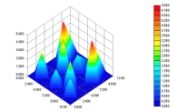
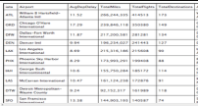
5. 기술 아키텍처
5.4.4 Data 수집 & 분석 프로세스
MICE Service는 회원정보+UUID를 서버저장, Beacon SDK는 UUID + RAW Data 를 LBS Platform서버에 저장
BigData Platform 에서 수집하여 UUID기반으로 매핑하고 분석에 사용
Analyze Service가 데이터를 뽑아 R Script구동 & 분석결과 웹서비스로 제공
BigData Platform
LeoPhant
COEX APP
OCN Server
Analyze
Service
저장
MICE Service
BackOffice
DB
수집
Agent
DB2CSV
저장
수집
전달
Khiron
R Runner
UUID + UserInfo
전달
UUID, UserInfo, ....
UUID, RawData, …
Result
Manager
가공
UUID
Analyze
Result
LBS Server
UUID, UserInfo, Raw Data
Analyze
Results
Beacon SDK
LBS
API Server
저장
DB
수집
수집
Agent
UUID 생성
RAW Data 생성
.
.
전달
UUID + Raw Data
전달
CSV
File
분석
알고리즘
R Script
Image Result
Data Result

Slide 26


5. 기술 아키텍처
5.4.5 LBS Platform Device UUID
Android는 Unique한 Android ID/Device ID/USIM S/N 각각의 HashCode값 조합을 통해 UUID를 구성.
iOS는 최초 App에서 UUID를 생성하여 Keychain에 등록 및 공유하여 사용.
Unique ID 발급 프로세스
LBS Device ID 활용
2)
S-LBS Device ID를 Keychain에 저장
1) UUID 생성 -> S-LBS Device ID
3) S-LBS Device ID 등록(최초 1회) (S-LBS Device ID 암호화 전송)
1) S-LBS Device ID 조회
2) S-LBS Device ID 활용 (전송시 S-LBS Device ID 암호화)
1st App’s
Beacon SDK
App’s
Beacon SDK
Keychain
Beacon SDK
Access Group
Keychain
Beacon SDK
Access Group
Service
App
[iOS]
디바이스 등록 프로세스
(PutDeviceInfo API)
[iOS]
GetDeviceID
S-LBS Device ID 활용
[S-LBS Servers]
[S-LBS Servers]
S-LBS Device ID 활용
디바이스 등록 프로세스
(PutDeviceInfo API)
1) Android ID
/Device ID
/USIM S/N 조회
GetDeviceID
Service
App
1)
Android ID/Device ID
/USIM S/N 조회
1st App’s
Beacon SDK
App’s
Beacon SDK
2) 각 값 HashCode 값 추출 및 조합 -> S-LBS Device ID
3) S-LBS Device ID 등록(최초 1회) (S-LBS Device ID 암호화 전송)
2) 각 값 HashCode 값 추출 및 조합 -> S-LBS Device ID
3) S-LBS Device ID 활용 (전송시 S-LBS Device ID 암호화)
[Android]
[Android]
iOS : 공장 초기화 ➔ Keychain 초기화 ➔ S-LBS Device ID 삭제 ➔ S-LBS Device ID 신규 생성 ➔ S-LBS Device ID 신규 등록
Android : 공장 초기화 ➔ Android ID 변경 ➔ 신규 S-LBS Device ID 생성 ➔ S-LBS Device ID 신규 등록
iOS : 어떤 App의 Beacon SDK도 저장된 Keychain의 S-LBS Device ID를 조회하므로 같은 단말이면 항상 동일한 값 조회
Android : 어떤 App의 Beacon SDK도 매번 S-LBS Device ID를 구성하지만 구성을 위한 값들이 변경되지 않으므로 매번 동일한 값 조회

Slide 27
5. 기술 아키텍처
5.4.5 Resource Update
참관객
OCN Server
MICE 관리자
전시주최자
LBS 관리자
LBS Platform
전시회
Hall
부스
컨텐츠.
Instance
Map
Beacon
Geofence
Event
.
1. 전시회 생성
2. Instance 생성
3. 전시회-Instance ID 매핑
CoexApp
전시회 - Instance ID
4. Instance List 조회
5. Hall – Map 매핑
MICE Service
11. 전시정보 요청
Hall - Map ID
6. Map List 조회
15. Geofence Event 전달
부스 - Geofence ID
7. 부스 – Geofence 매핑
8. Geofence List 조회
12. Instance ID 제공
16. 컨텐츠 제공
9. 컨텐츠l – Event 매핑
Content – Geofence Event
10. Geofence List 조회
14. Geofence Event
Beacon SDK
13. Instance 정보 요청

Slide 29
*별첨
BackOffice 기능리스트
구분 | 메뉴 |  | 주요 기능 소개
오렌지 코코넛 백오피스 | 포털관리 | 공지사항 | 오렌지코코넛 포털 공지사항 관리
 |  | 1:1문의 | 참관객이 등록한 1:1문의 내용 확인 및 이메일 답변 작성 후 전송
 |  | 이벤트관리 | 오렌지코코넛 이벤트 등록 (룰렛/스크래치/즉석당첨) 이벤트 상품 등록 상품 발송 및 발송내역 확인
 |  | 기프티쇼상품관리 | 기프티쇼 상품 등록
 |  | 당첨자발표관리 | 이벤트 당첨자 발표 등록
 | 전시회 | 전시회관리 | 전시회 등록 및 제휴 여부 관리 전시회 별 티켓 발급 히스토리 관리 (발급내역/사용내역) 전시회 별 분야 설정 관리 모바일 템플릿타입 설정
 |  | 부스관리 | 전시회 별 부스 등록 숨은 부스 설정 기능 (숨은 부스 이벤트 진행 시)
 |  | 부스 위치 관리 | 3D 지도를 활용한 부스 저작 (미 구현)
 |  | 브랜드 & 부스링크 | 등록된 브랜드와 부스 링크 설정
 |  | 참관객관리 | 전시회 별 참관객 상세정보 및 참관 정보 제공
 |  | 참관객 메시지 | 전시회 별 참관객에게 PUSH/SMS/Email 전송
 |  | 설문조사 | 오렌지코코넛APP에서의 티켓발급을 위한 설문 항목 등록
 |  | 부스저작도구 | 부스 저작 도구 안내 및 다운로드
 | 참가기업 &브랜드 | 참여기업관리 | 참여업체 정보 등록 및 로고 / 카달로그 / 동영상 등록
 |  | 브랜드관리 | 브랜드 정보 등록 및 소개 이미지 설정
 |  | 부스 미리보기 | 참가업체정보 확인 및 설정한 템플릿 미리보기 기능
 |  | 부스 참관객 | 부스 별 방문 참관객 관리
 |  | 메시지 전송 | 참가업체에게 SMS/Email 전송
 | 메세지 | 브랜드이벤트 | 참가업체 별 이벤트 등록 및 참관객에게 알림 PUSH 전송 모바일로 활용할 수 있도록 최적화
 |  | 공지사항알림 | 전시회 별 공지사항 등록 및 참관객에게 알림 PSU 전송
 |  | 메시지 전송내역 | 전송한 메시지 내역을 확인 할 수 있는 기능

Slide 30
*별첨
BackOffice 기능리스트
구분 | 메뉴 |  | 주요 기능 소개
오렌지 코코넛 백오피스 | 성과관리 | 성과관리 | 전시회 별 성과제표 제공 (참관객 방문정보 / 부스 방문정보) 전시 중 실시간으로 전시 성과 및 현황 관측 가능
 | 미팅관리 | 미팅예약현황 | 참가업체 별 미팅 예약 현황 확인 (참관객 성명+전화번호)
 |  | 미팅알림 메시지 전송 | 예약자에게 SMS 또는 PUSU 전송 기능
 | 전시장 관리 | 전시장 관리 | 전시장 등록 및 관리
 |  | 전시홀 관리 | 전시장 별 전시홀 등록 및 관리
 | 사용자관리 | 참관객 관리 | 오렌지 코코넛 회원 및 일반 참관객 관리
 |  | 참관객 메시지 | 오렌지코코넛 사용자에게 PUSH/SMS/Email 전송
 |  | 시스템사용자 관리 | 시스템 사용자 권한 관리
 | 시스템 설정 | 공통코드관리 | 공통코드관리/데이터버전관리/서버설정관리/PUSH관리
 |  | 서버설정관리 | 서버 등록 및 설정
 |  | Push SQL 관리 | Push SQL 등록 및 설정
 |  | Push 구분설정관리 | Push 구분설정 등록 및 설정
 |  | SMS 전송내역 | SMS 전송내역 관리

Slide 31
* 별첨
COEX App 기능리스트
구분 |  | 메뉴 | 주요 기능 소개
오렌지 코코넛 APP | 포털 APP | 홈 | 오렌지 코코넛과의 제휴 전시 항목 제공
 |  | 전시정보 | 전시소개/ 홍보동영상/ 이미지 등의 정보 제공 + 전시 공유 및 일정 등록
 |  | 티켓발급 | 간단한 설문을 통한 전시회 모바일 티켓 발급
 |  | 전시일정 | 월별 국내 전시 일정 제공 및 제휴 전시 알림 서비스
 |  | 검색 | 스마트 검색 : 지역 / 전시분야 / 전시장 별 검색
 |  | 이벤트 | 오렌지 코코넛 APP 서비스를 위한 이벤트 제공 (룰렛/스크레치 등)
 |  | 내정보 | 사용자 프로필 입력 / 수정 기능
 |  | My 티켓 | 사용자가 발급 받은 티켓 내역 관리
 |  | 참여이벤트 | 사용자가 참가한 이벤트 관리
 |  | 방문기록 | 사용자가 참가한 전시회 히스토리 관리 (방문 정보 및 내역 관리)
 |  | 공지사항 | 공지사항 안내
 |  | 문의사항 | 서비스관련 문의 사항 등록 기능
 |  | 도움말 | 서비스에 대한 도움말 가이드 제공
 |  | 알림 설정 | 신규 무료 티켓 및 이벤트 정보에 대한 알림 제공 (PUSH)
 | 전시 APP | 홈 | 개인화된 부스 추천 + 미팅스케줄 및 방문정보 제공
 |  | 검색 | 초성 부스 검색 + 관심분야/관람 목적에 따른 맞춤형 부스 검색
 |  | 인포메이션 | 참가한 업체 정보 제공
 |  | 미팅예약 | 참가업체과 참관객간의 미팅 예약 기능 (B2B전용)
 |  | 비즈네트워킹 | 전시장 내에 위치한 참관객간의 쪽지 발송 기능 (B2B전용)
 |  | 이벤트 | 참가업체가 부스에서 운영하는 각종 이벤트 정보 알림 제공 (PUSH)
 |  | 지도 | 홀 별로 제공되는 부스 지도
 |  | 부스태깅(방문부스기록) | 각 부스에 설치된 NFC/QR 코드를 활용한 방문 부스 기록 관리
 |  | My 스케쥴 | 전시기간 내 시간 별 미팅예약 스케줄 관리 제공 (B2B전용)
 |  | My 기업 관리 | 내가 관심 있는 기업 및 방문 기업 항목 제공
 |  | My 바이어 관리 | 내가 관심 있는 바이어 항목 제공
 |  | My 이벤트 | 내가 참가한 이벤트 내역 조회
 |  | 공지사항 | 전시 주최자가 전달하는 전시에 대한 공지사항 알림 제공 (PUSH)
 |  | 설정 | 자신의 프로필 공유 설정 + 미팅 알람 설정

Slide 32
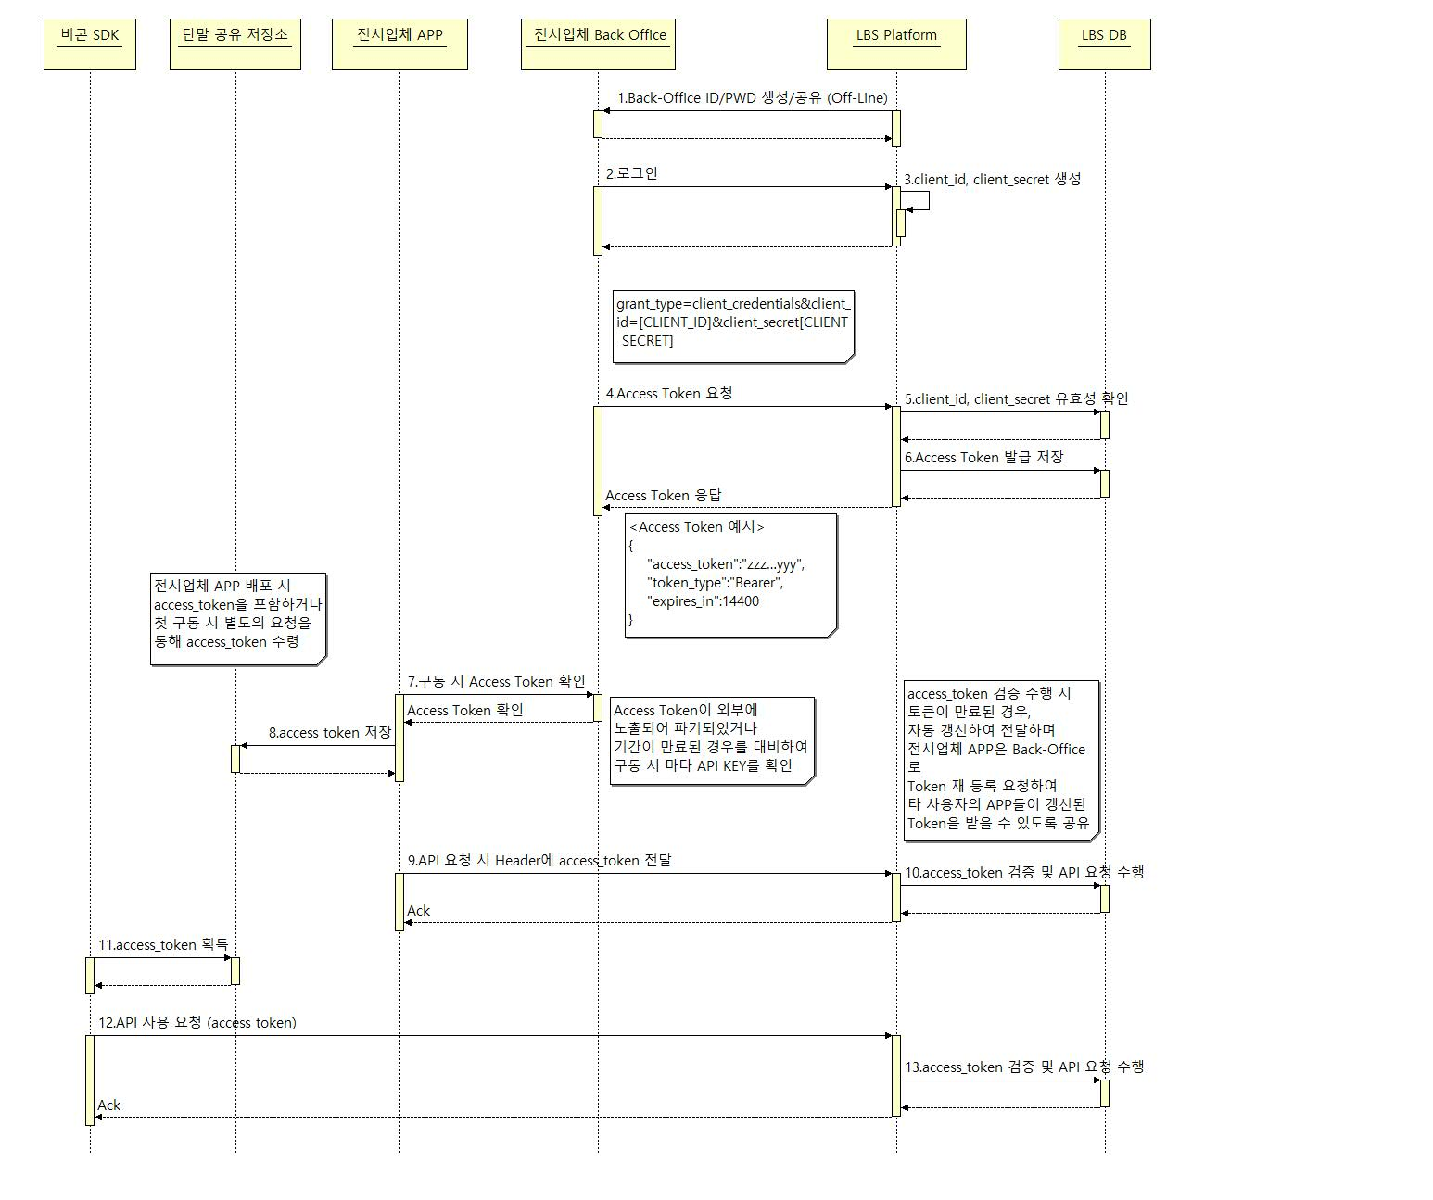
*별첨
위치기반플랫폼 API 프로세스

Slide 33
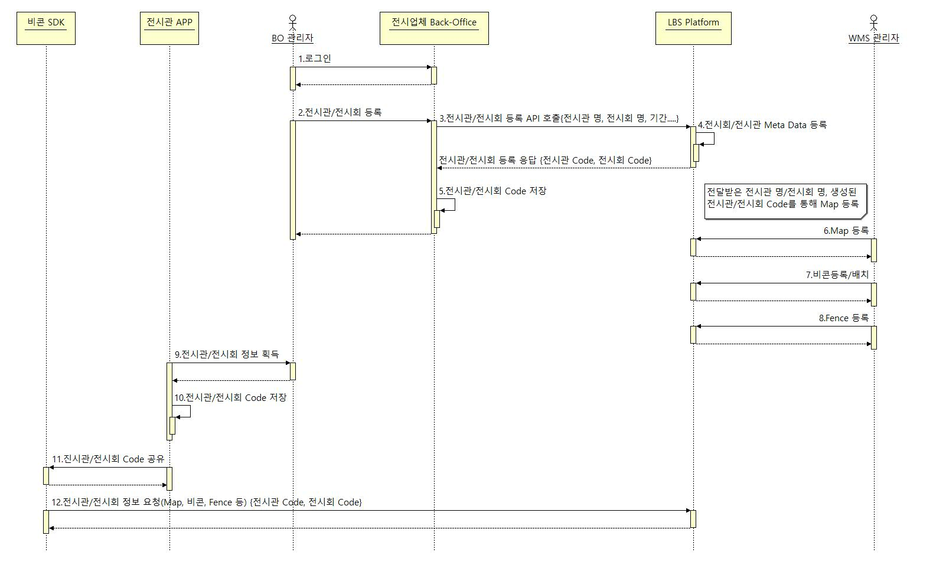
*별첨
콘텐츠 이벤트 연동 프로세스

Slide 34
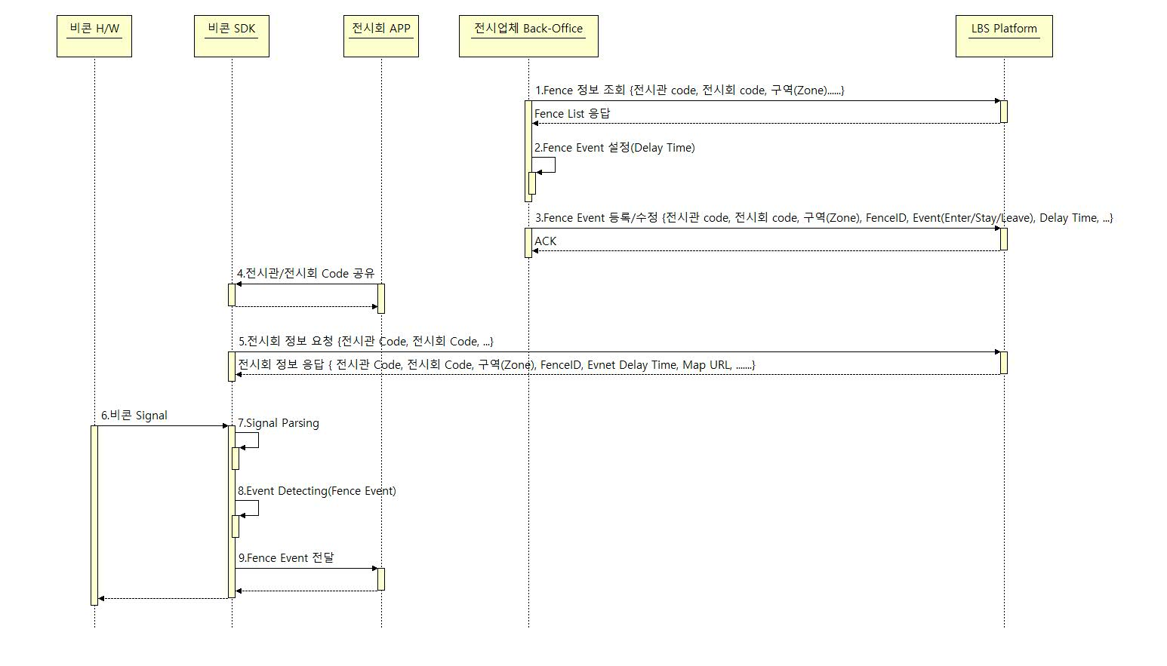
5. 기술 아키텍처
Fence Event 설정 프로세스

Slide 35
6. 기술 아키텍처
5.4.5 오렌지 코코넛 상세 구성도
Big Data 분석
Server
비콘 블루투스
단말기
SMS Demon(LG U+)
LBS Manage
server
Big Data 수집
Server
OC B/O
Android
IOS Apps.
DBMS
(Mysql)
OC Front/API Was
Google
gcm
Push Demon
Apple
apns
결제(이니시스)

